Slide 1

课程内容
每特教育/蚂蚁教育-上海每特教育科技有限公司
高性能RabbitMQ
课题
每特教育|蚂蚁课堂Java高端分布式、微服务IT培训。 培训内容:分布式、微服务、高可用、高并发、并发编程、JVM、性能调优、真实企业实际项目等。
主讲老师:97后Java架构师-蚂蚁课堂创始人-余胜军
余老师微信号:yushengjun644 QQ:644064779或者 1051546329
官方粉丝群: 193086273

Slide 2
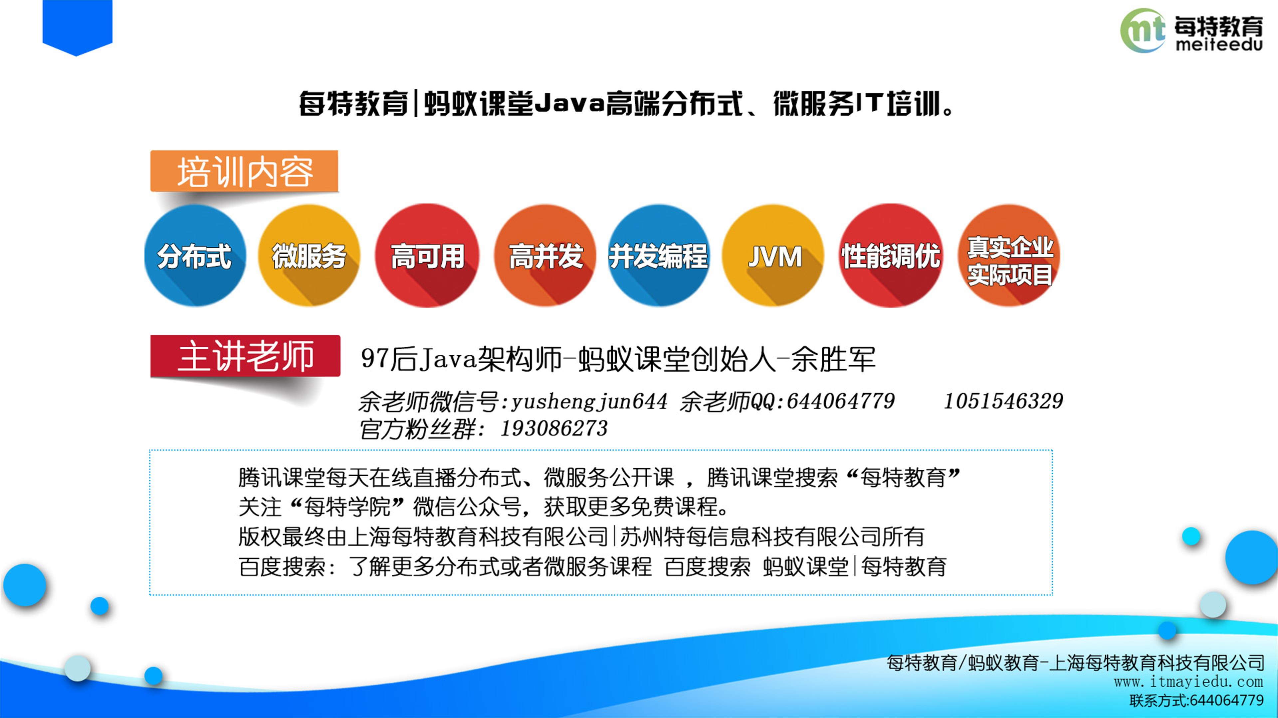
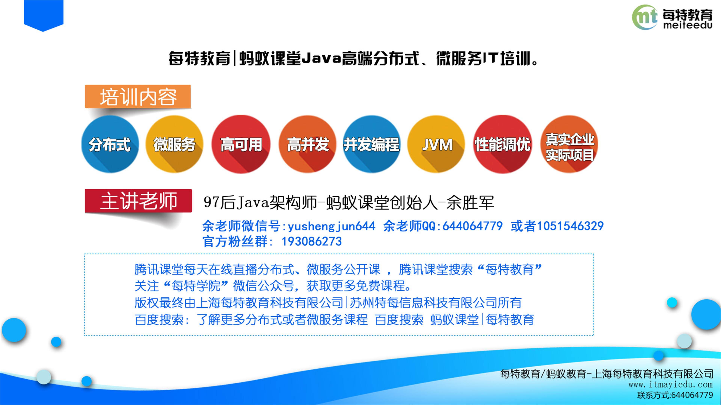
品牌模版
品牌模版
内容页
1.提炼小标题
点击此处输入文本内容。击此处输入文本内容。点击此处输入文本内容。击此处输入文本内容。点击此处输入文本内容。击此处输入文本内容。
2.提炼小标题
点击此处输入文本内容。击此处输入文本内容。点击此处输入文本内容。击此处输入文本内容。点击此处输入文本内容。击此处输入文本内容。
3.提炼小标题
点击此处输入文本内容。击此处输入文本内容。点击此处输入文本内容。击此处输入文本内容。点击此处输入文本内容。击此处输入文本内容。
每特教育/蚂蚁教育-上海每特教育科技有限公司

Slide 3


个人简介
余胜军，男，1997年出生，蚂蚁课堂创始人&97后互联网创业者，创办了上海每特教育科技有限公司，其公司产品是主要培训Java架构师培训。
18岁的时候担任主力Java研发、项目Leader、年薪税后高达22万左右，同年18岁创办了蚂蚁课堂-在线教育平台。
18岁的时候通过自己第一桶金，给自己父母在武汉市买了一套数百万的房子。
19岁的时候创办了-上海每特教育科技有限公司 定位软件行业分布式微服务培训。
20岁的时候在线直播Java分布式和微服务培训课程，年收入300万元。
20岁的时候创办了人生第二家公司-苏州特每信息科技有限公司，其注册资本1000万元。
内容页
1.提炼小标题
点击此处输入文本内容。击此处输入文本内容。点击此处输入文本内容。击此处输入文本内容。点击此处输入文本内容。击此处输入文本内容。
2.提炼小标题
点击此处输入文本内容。击此处输入文本内容。点击此处输入文本内容。击此处输入文本内容。点击此处输入文本内容。击此处输入文本内容。
3.提炼小标题
点击此处输入文本内容。击此处输入文本内容。点击此处输入文本内容。击此处输入文本内容。点击此处输入文本内容。击此处输入文本内容。
余老师联系方式:QQ:644064779 微信:yushengjun644
每特教育/蚂蚁教育-上海每特教育科技有限公司

Slide 4

课程内容
1.RabbitMQ课程介绍
2.RabbitMQ与其他MQ有什么不同
3.Windows环境搭建
4.RabbitMQ管理平台介绍
5.VirtualHost与权限管理
6.RabbitMQ简单与工作队列
7.RabbitMQ消息Ack应答模式
8.RabbitMQ持久化机制
9.RabbitMQ订阅模式
10.RabbitMQ路由模式
11.SpringBoot整合RabbitMQ
12.RabbitMQ幂等性解决方案
内容页
1.提炼小标题
点击此处输入文本内容。击此处输入文本内容。点击此处输入文本内容。击此处输入文本内容。点击此处输入文本内容。击此处输入文本内容。
2.提炼小标题
点击此处输入文本内容。击此处输入文本内容。点击此处输入文本内容。击此处输入文本内容。点击此处输入文本内容。击此处输入文本内容。
3.提炼小标题
点击此处输入文本内容。击此处输入文本内容。点击此处输入文本内容。击此处输入文本内容。点击此处输入文本内容。击此处输入文本内容。
每特教育/蚂蚁教育-上海每特教育科技有限公司

Slide 5
RabbitMQ简介
内容页
RabbitMQ是一个由erlang开发的AMQP（Advanced Message Queue ）的开源实现。AMQP 的出现其实也是应了广大人民群众的需求，虽然在同步消息通讯的世界里有很多公开标准（如 COBAR的 IIOP ，或者是 SOAP 等），但是在异步消息处理中却不是这样，只有大企业有一些商业实现（如微软的 MSMQ ，IBM 的 Websphere MQ 等），因此，在 2006 年的 6 月，Cisco 、Redhat、iMatix 等联合制定了 AMQP 的公开标准。
RabbitMQ是由RabbitMQ Technologies Ltd开发并且提供商业支持的。该公司在2010年4月被SpringSource（VMWare的一个部门）收购。在2013年5月被并入Pivotal。其实VMWare，Pivotal和EMC本质上是一家的。不同的是VMWare是独立上市子公司，而Pivotal是整合了EMC的某些资源，现在并没有上市。
RabbitMQ的官网是http://www.rabbitmq.com
百度百科amqp协议介绍https://baike.baidu.com/item/AMQP/8354716?fr=aladdin
注意:RabbitMQ是采用erlang语言开发的，所以必须有erlang环境才可以运行
1.提炼小标题
点击此处输入文本内容。击此处输入文本内容。点击此处输入文本内容。击此处输入文本内容。点击此处输入文本内容。击此处输入文本内容。
2.提炼小标题
点击此处输入文本内容。击此处输入文本内容。点击此处输入文本内容。击此处输入文本内容。点击此处输入文本内容。击此处输入文本内容。
3.提炼小标题
点击此处输入文本内容。击此处输入文本内容。点击此处输入文本内容。击此处输入文本内容。点击此处输入文本内容。击此处输入文本内容。
每特教育/蚂蚁教育-上海每特教育科技有限公司

Slide 6
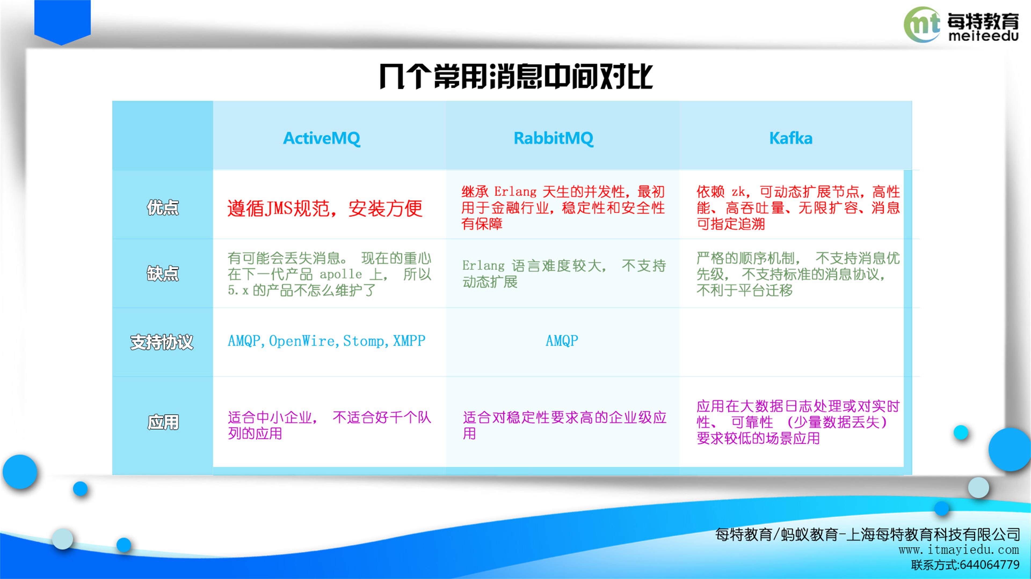
RabbitMQ与其他MQ有什么不同
内容页
RabbitMQ是一个由erlang开发的AMQP（Advanced Message Queue ）的开源实现。AMQP 的出现其实也是应了广大人民群众的需求，虽然在同步消息通讯的世界里有很多公开标准（如 COBAR的 IIOP ，或者是 SOAP 等），但是在异步消息处理中却不是这样，只有大企业有一些商业实现（如微软的 MSMQ ，IBM 的 Websphere MQ 等），因此，在 2006 年的 6 月，Cisco 、Redhat、iMatix 等联合制定了 AMQP 的公开标准。
RabbitMQ是由RabbitMQ Technologies Ltd开发并且提供商业支持的。该公司在2010年4月被SpringSource（VMWare的一个部门）收购。在2013年5月被并入Pivotal。其实VMWare，Pivotal和EMC本质上是一家的。不同的是VMWare是独立上市子公司，而Pivotal是整合了EMC的某些资源，现在并没有上市。
RabbitMQ的官网是http://www.rabbitmq.com
注意:RabbitMQ是采用erlang语言开发的，所以必须有erlang环境才可以运行
1.提炼小标题
点击此处输入文本内容。击此处输入文本内容。点击此处输入文本内容。击此处输入文本内容。点击此处输入文本内容。击此处输入文本内容。
2.提炼小标题
点击此处输入文本内容。击此处输入文本内容。点击此处输入文本内容。击此处输入文本内容。点击此处输入文本内容。击此处输入文本内容。
3.提炼小标题
点击此处输入文本内容。击此处输入文本内容。点击此处输入文本内容。击此处输入文本内容。点击此处输入文本内容。击此处输入文本内容。
每特教育/蚂蚁教育-上海每特教育科技有限公司

Slide 7
erlang语言简介
内容页
Erlang编程语言最初目的是进行大型电信交换设备的软件开发，是一种适用于大规模并行处理环境的高可靠性编程语言。随着多核处理器技术的日渐普及，以及互联网、云计算等技术的发展，该语言的应用范围也有逐渐扩大之势。
百度百科介绍:https://baike.baidu.com/item/Erlang%E8%AF%AD%E8%A8%80/20864044?fr=aladdin
初衷理念实现抗高并发语言
1.提炼小标题
点击此处输入文本内容。击此处输入文本内容。点击此处输入文本内容。击此处输入文本内容。点击此处输入文本内容。击此处输入文本内容。
2.提炼小标题
点击此处输入文本内容。击此处输入文本内容。点击此处输入文本内容。击此处输入文本内容。点击此处输入文本内容。击此处输入文本内容。
3.提炼小标题
点击此处输入文本内容。击此处输入文本内容。点击此处输入文本内容。击此处输入文本内容。点击此处输入文本内容。击此处输入文本内容。
每特教育/蚂蚁教育-上海每特教育科技有限公司

Slide 8
RabbitMQ环境安装
内容页
1.下载并安装erlang,下载地址：http://www.erlang.org/download
2.配置erlang环境变量信息
新增环境变量ERLANG_HOME=erlang的安装地址
将%ERLANG_HOME%\bin加入到path中
3.下载并安装RabbitMQ，下载地址：http://www.rabbitmq.com/download.html
注意: RabbitMQ 它依赖于Erlang,需要先安装Erlang。
1.提炼小标题
点击此处输入文本内容。击此处输入文本内容。点击此处输入文本内容。击此处输入文本内容。点击此处输入文本内容。击此处输入文本内容。
2.提炼小标题
点击此处输入文本内容。击此处输入文本内容。点击此处输入文本内容。击此处输入文本内容。点击此处输入文本内容。击此处输入文本内容。
3.提炼小标题
点击此处输入文本内容。击此处输入文本内容。点击此处输入文本内容。击此处输入文本内容。点击此处输入文本内容。击此处输入文本内容。
每特教育/蚂蚁教育-上海每特教育科技有限公司

Slide 9
RabbitMQ环境安装
内容页
1.下载并安装erlang,下载地址：http://www.erlang.org/download
2.配置erlang环境变量信息
新增环境变量ERLANG_HOME=erlang的安装地址
将%ERLANG_HOME%\bin加入到path中
3.下载并安装RabbitMQ，下载地址：http://www.rabbitmq.com/download.html
注意: RabbitMQ 它依赖于Erlang,需要先安装Erlang。
1.提炼小标题
点击此处输入文本内容。击此处输入文本内容。点击此处输入文本内容。击此处输入文本内容。点击此处输入文本内容。击此处输入文本内容。
2.提炼小标题
点击此处输入文本内容。击此处输入文本内容。点击此处输入文本内容。击此处输入文本内容。点击此处输入文本内容。击此处输入文本内容。
3.提炼小标题
点击此处输入文本内容。击此处输入文本内容。点击此处输入文本内容。击此处输入文本内容。点击此处输入文本内容。击此处输入文本内容。
每特教育/蚂蚁教育-上海每特教育科技有限公司

Slide 10
RabbitMQ管理平台
内容页
RabbitMQ 管理平台地址 http://127.0.0.1:15672
默认账号:guest/guest 用户可以自己创建新的账号
Virtual Hosts:
像mysql有数据库的概念并且可以指定用户对库和表等操作的权限。那RabbitMQ呢？RabbitMQ也有类似的权限管理。在RabbitMQ中可以虚拟消息服务器VirtualHost，每个VirtualHost相当月一个相对独立的RabbitMQ服务器，每个VirtualHost之间是相互隔离的。exchange、queue、message不能互通。
1.提炼小标题
点击此处输入文本内容。击此处输入文本内容。点击此处输入文本内容。击此处输入文本内容。点击此处输入文本内容。击此处输入文本内容。
2.提炼小标题
点击此处输入文本内容。击此处输入文本内容。点击此处输入文本内容。击此处输入文本内容。点击此处输入文本内容。击此处输入文本内容。
3.提炼小标题
点击此处输入文本内容。击此处输入文本内容。点击此处输入文本内容。击此处输入文本内容。点击此处输入文本内容。击此处输入文本内容。
每特教育/蚂蚁教育-上海每特教育科技有限公司

Slide 11
消息队列RabbitMQ的五种形式队列
内容页
1.提炼小标题
点击此处输入文本内容。击此处输入文本内容。点击此处输入文本内容。击此处输入文本内容。点击此处输入文本内容。击此处输入文本内容。
2.提炼小标题
点击此处输入文本内容。击此处输入文本内容。点击此处输入文本内容。击此处输入文本内容。点击此处输入文本内容。击此处输入文本内容。
3.提炼小标题
点击此处输入文本内容。击此处输入文本内容。点击此处输入文本内容。击此处输入文本内容。点击此处输入文本内容。击此处输入文本内容。
1.点对点(简单)的队列
一对一模式， 一个生产者投递消息给队列，只能允许有一个消费者进行消费。
如果消费者做集群的话，那么会进行均摊消费
2.工作(公平性)队列模式
队列服务器向消费者发送信息的时候，消费者采用手动应答模式，队列服务器必须收到消费者发送ACK结果，才会继续发送下一个消息。（谁应答快，谁消费得多）
3.发布订阅模式
4.路由模式Routing
5.通配符模式Topics
每特教育/蚂蚁教育-上海每特教育科技有限公司

Slide 12
消息队列RabbitMQ应答模式
为了确保消息不会丢失，RabbitMQ支持消息应答。消费者发送一个消息应答，告诉RabbitMQ这个消息已经接收并且处理完毕了。RabbitMQ就可以删除它了。
如果一个消费者挂掉却没有发送应答，RabbitMQ会理解为这个消息没有处理完全，然后交给另一个消费者去重新处理。这样，你就可以确认即使消费者偶尔挂掉也不会丢失任何消息了。
没有任何消息超时限制；只有当消费者挂掉时，RabbitMQ才会重新投递。即使处理一条消息会花费很长的时间。
消息应答是默认打开的。我们通过显示的设置autoAsk=true关闭这种机制。现即自动应答开，一旦我们完成任务，消费者会自动发送应答。通知RabbitMQ消息已被处理，可以从内存删除。如果消费者因宕机或链接失败等原因没有发送ACK（不同于ActiveMQ，在RabbitMQ里，消息没有过期的概念），则RabbitMQ会将消息重新发送给其他监听在队列的下一个消费者。
内容页
1.提炼小标题
点击此处输入文本内容。击此处输入文本内容。点击此处输入文本内容。击此处输入文本内容。点击此处输入文本内容。击此处输入文本内容。
2.提炼小标题
点击此处输入文本内容。击此处输入文本内容。点击此处输入文本内容。击此处输入文本内容。点击此处输入文本内容。击此处输入文本内容。
3.提炼小标题
点击此处输入文本内容。击此处输入文本内容。点击此处输入文本内容。击此处输入文本内容。点击此处输入文本内容。击此处输入文本内容。
每特教育/蚂蚁教育-上海每特教育科技有限公司

Slide 13
RabbitMQ的公平转发
目前消息转发机制是平均分配，这样就会出现俩个消费者，奇数的任务很耗时，偶数的任何工作量很小，造成的原因就是近当消息到达队列进行转发消息。并不在乎有多少任务消费者并未传递一个应答给RabbitMQ。仅仅盲目转发所有的奇数给一个消费者，偶数给另一个消费者。
为了解决这样的问题，我们可以使用basicQos方法，传递参数为prefetchCount= 1。这样告诉RabbitMQ不要在同一时间给一个消费者超过一条消息。
换句话说，只有在消费者空闲的时候会发送下一条信息。调度分发消息的方式，也就是告诉RabbitMQ每次只给消费者处理一条消息，也就是等待消费者处理完毕并自己对刚刚处理的消息进行确认之后，才发送下一条消息，防止消费者太过于忙碌，也防止它太过去清闲。
通过 设置channel.basicQos(1);
内容页
1.提炼小标题
点击此处输入文本内容。击此处输入文本内容。点击此处输入文本内容。击此处输入文本内容。点击此处输入文本内容。击此处输入文本内容。
2.提炼小标题
点击此处输入文本内容。击此处输入文本内容。点击此处输入文本内容。击此处输入文本内容。点击此处输入文本内容。击此处输入文本内容。
3.提炼小标题
点击此处输入文本内容。击此处输入文本内容。点击此处输入文本内容。击此处输入文本内容。点击此处输入文本内容。击此处输入文本内容。
每特教育/蚂蚁教育-上海每特教育科技有限公司

Slide 14
消息队列RabbitMQ应答模式
案例:
生产者端代码不变，消费者端代码这部分就是用于开启手动应答模式的。
channel.basicConsume(QUEUE_NAME, false, defaultConsumer);
注：第二个参数值为false代表关闭RabbitMQ的自动应答机制，改为手动应答。
在处理完消息时，返回应答状态，true表示为自动应答模式。
channel.basicAck(envelope.getDeliveryTag(), false);
内容页
1.提炼小标题
点击此处输入文本内容。击此处输入文本内容。点击此处输入文本内容。击此处输入文本内容。点击此处输入文本内容。击此处输入文本内容。
2.提炼小标题
点击此处输入文本内容。击此处输入文本内容。点击此处输入文本内容。击此处输入文本内容。点击此处输入文本内容。击此处输入文本内容。
3.提炼小标题
点击此处输入文本内容。击此处输入文本内容。点击此处输入文本内容。击此处输入文本内容。点击此处输入文本内容。击此处输入文本内容。
每特教育/蚂蚁教育-上海每特教育科技有限公司

Slide 15
RabbitMQ关键名词
AMQP（高级消息队列协议）是一个异步消息传递所使用应用层协议规范，为面向消息中间件设计，基于此协议的客户端与消息中间件可以无视消息来源传递消息，不受客户端、消息中间件、不同的开发语言环境等条件的限制；
涉及概念解释：
Server(Broker):接收客户端连接，实现AMQP协议的消息队列和路由功能的进程；
Virtual Host：虚拟主机的概念，类似权限控制组，一个Virtual Host里可以有多个Exchange和Queue。
Exchange:交换机，接收生产者发送的消息，并根据Routing Key将消息路由到服务器中的队列Queue。
ExchangeType:交换机类型决定了路由消息行为，RabbitMQ中有三种类型Exchange，分别是fanout、direct、topic；
Message Queue：消息队列，用于存储还未被消费者消费的消息；
Message：由Header和body组成，Header是由生产者添加的各种属性的集合，包括Message是否被持久化、优先级是多少、由哪个Message Queue接收等；body是真正需要发送的数据内容；
BindingKey：绑定关键字，将一个特定的Exchange和一个特定的Queue绑定起来。
内容页
1.提炼小标题
点击此处输入文本内容。击此处输入文本内容。点击此处输入文本内容。击此处输入文本内容。点击此处输入文本内容。击此处输入文本内容。
2.提炼小标题
点击此处输入文本内容。击此处输入文本内容。点击此处输入文本内容。击此处输入文本内容。点击此处输入文本内容。击此处输入文本内容。
3.提炼小标题
点击此处输入文本内容。击此处输入文本内容。点击此处输入文本内容。击此处输入文本内容。点击此处输入文本内容。击此处输入文本内容。
每特教育/蚂蚁教育-上海每特教育科技有限公司

Slide 16
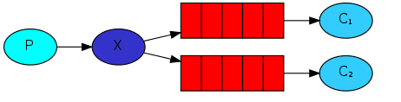
RabbitMQ交换机的作用词
生产者发送消息不会向传统方式直接将消息投递到队列中，而是先将消息投递到交换机中，再由交换机转发到具体的队列，队列在将消息以推送或者拉取方式给消费者进行消费，这和我们之前学习Nginx有点类似。
交换机的作用根据具体的路由策略分发到不同的队列中，交换机有四种类型。
Direct exchange（直连交换机）是根据消息携带的路由键（routing key）将消息投递给对应队列的
Fanout exchange（扇型交换机）将消息路由给绑定到它身上的所有队列
Topic exchange（主题交换机）队列通过路由键绑定到交换机上，然后，交换机根据消息里的路由值，将消息路由给一个或多个绑定队列
Headers exchange（头交换机）类似主题交换机，但是头交换机使用多个消息属性来代替路由键建立路由规则。通过判断消息头的值能否与指定的绑定相匹配来确立路由规则。
内容页
1.提炼小标题
点击此处输入文本内容。击此处输入文本内容。点击此处输入文本内容。击此处输入文本内容。点击此处输入文本内容。击此处输入文本内容。
2.提炼小标题
点击此处输入文本内容。击此处输入文本内容。点击此处输入文本内容。击此处输入文本内容。点击此处输入文本内容。击此处输入文本内容。
3.提炼小标题
点击此处输入文本内容。击此处输入文本内容。点击此处输入文本内容。击此处输入文本内容。点击此处输入文本内容。击此处输入文本内容。
每特教育/蚂蚁教育-上海每特教育科技有限公司

Slide 17
发布/订阅模式Publish/Subscribe
内容页
这个可能是消息队列中最重要的队列了，其他的都是在它的基础上进行了扩展。
功能实现：一个生产者发送消息，多个消费者获取消息（同样的消息），包括一个生产者，一个交换机，多个队列，多个消费者。
思路解读（重点理解）：
（1）一个生产者，多个消费者
（2）每一个消费者都有自己的一个队列
（3）生产者没有直接发消息到队列中，而是发送到交换机
（4）每个消费者的队列都绑定到交换机上
（5）消息通过交换机到达每个消费者的队列
该模式就是Fanout Exchange（扇型交换机）将消息路由给绑定到它身上的所有队列
以用户发邮件案例讲解
注意：交换机没有存储消息功能，如果消息发送到没有绑定消费队列的交换机，消息则丢失。
代码：https://github.com/xuexionghui/RabbitMq.git
1.提炼小标题
点击此处输入文本内容。击此处输入文本内容。点击此处输入文本内容。击此处输入文本内容。点击此处输入文本内容。击此处输入文本内容。
2.提炼小标题
点击此处输入文本内容。击此处输入文本内容。点击此处输入文本内容。击此处输入文本内容。点击此处输入文本内容。击此处输入文本内容。
3.提炼小标题
点击此处输入文本内容。击此处输入文本内容。点击此处输入文本内容。击此处输入文本内容。点击此处输入文本内容。击此处输入文本内容。
每特教育/蚂蚁教育-上海每特教育科技有限公司

Slide 18
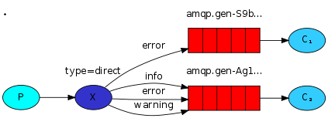
路由模式RoutingKey
内容页
生产者发送消息到交换机并指定一个路由key，消费者队列绑定到交换机时要制定路由key（key匹配就能接受消息，key不匹配就不能接受消息）
例如：我们可以把路由key设置为insert ，那么消费者队列key指定包含insert才可以接收消息，消费者队列key定义为update或者delete就不能接收消息。很好的控制了更新，插入和删除的操作。
采用交换机direct模式
1.提炼小标题
点击此处输入文本内容。击此处输入文本内容。点击此处输入文本内容。击此处输入文本内容。点击此处输入文本内容。击此处输入文本内容。
2.提炼小标题
点击此处输入文本内容。击此处输入文本内容。点击此处输入文本内容。击此处输入文本内容。点击此处输入文本内容。击此处输入文本内容。
3.提炼小标题
点击此处输入文本内容。击此处输入文本内容。点击此处输入文本内容。击此处输入文本内容。点击此处输入文本内容。击此处输入文本内容。
每特教育/蚂蚁教育-上海每特教育科技有限公司

Slide 19
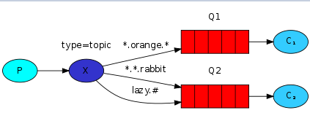
通配符模式Topics
内容页
说明：此模式实在路由key模式的基础上，使用了通配符来管理消费者接收消息。生产者P发送消息到交换机X，type=topic，交换机根据绑定队列的routing key的值进行通配符匹配；
符号#：匹配一个或者多个词lazy.# 可以匹配lazy.irs或者lazy.irs.cor
符号*：只能匹配一个词lazy.* 可以匹配lazy.irs或者lazy.cor
1.提炼小标题
点击此处输入文本内容。击此处输入文本内容。点击此处输入文本内容。击此处输入文本内容。点击此处输入文本内容。击此处输入文本内容。
2.提炼小标题
点击此处输入文本内容。击此处输入文本内容。点击此处输入文本内容。击此处输入文本内容。点击此处输入文本内容。击此处输入文本内容。
3.提炼小标题
点击此处输入文本内容。击此处输入文本内容。点击此处输入文本内容。击此处输入文本内容。点击此处输入文本内容。击此处输入文本内容。
每特教育/蚂蚁教育-上海每特教育科技有限公司

Slide 20
RabbitMQ消息确认机制
问题产生背景:
生产者发送消息出去之后，不知道到底有没有发送到RabbitMQ服务器， 默认是不知道的。而且有的时候我们在发送消息之后，后面的逻辑出问题了，我们不想要发送之前的消息了，需要撤回该怎么做。
解决方案:
1.AMQP 事务机制
2.Confirm 模式
事务模式:
txSelect 将当前channel设置为transaction模式
txCommit 提交当前事务
txRollback 事务回滚
内容页
1.提炼小标题
点击此处输入文本内容。击此处输入文本内容。点击此处输入文本内容。击此处输入文本内容。点击此处输入文本内容。击此处输入文本内容。
2.提炼小标题
点击此处输入文本内容。击此处输入文本内容。点击此处输入文本内容。击此处输入文本内容。点击此处输入文本内容。击此处输入文本内容。
3.提炼小标题
点击此处输入文本内容。击此处输入文本内容。点击此处输入文本内容。击此处输入文本内容。点击此处输入文本内容。击此处输入文本内容。
每特教育/蚂蚁教育-上海每特教育科技有限公司

Slide 21
RabbitMQ消息重试机制
内容页
消费者在消费消息的时候，如果消费者业务逻辑出现程序异常，这时候应该如何处理？
答案：使用消息重试机制。（演示重试机制）
如何合适选择重试机制:
情况1: 消费者获取到消息后，调用第三方接口，但接口暂时无法访问，是否需要重试? （需要重试机制）
默认重试，配置重试机制，若调接口不成功，那么就手动抛出一个异常，然后就触发重试机制。chon
情况2: 消费者获取到消息后，抛出数据转换异常，是否需要重试?（不需要重试机制）需要发布进行解决。
如何实现重试机制
总结：对于情况2，如果消费者代码抛出异常是需要发布新版本才能解决的问题，那么不需要重试，重试也无济于事。应该采用日志记录+定时任务job健康检查+人工进行补偿
1.提炼小标题
点击此处输入文本内容。击此处输入文本内容。点击此处输入文本内容。击此处输入文本内容。点击此处输入文本内容。击此处输入文本内容。
2.提炼小标题
点击此处输入文本内容。击此处输入文本内容。点击此处输入文本内容。击此处输入文本内容。点击此处输入文本内容。击此处输入文本内容。
3.提炼小标题
点击此处输入文本内容。击此处输入文本内容。点击此处输入文本内容。击此处输入文本内容。点击此处输入文本内容。击此处输入文本内容。
每特教育/蚂蚁教育-上海每特教育科技有限公司

Slide 22
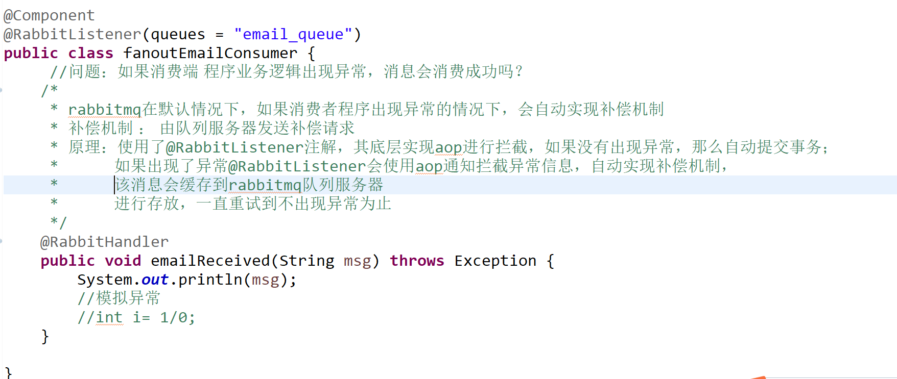

Slide 23
消费者如果保证消息幂等性，不被重复消费（面试题）
内容页
产生原因:网络延迟传输中，消费出现异常或者是消费延迟消费，会造成MQ进行重试补偿，在重试过程中，可能会造成重复消费。
消费者如何保证消息幂等性，不被重复消费
解决办法:
①使用全局MessageID判断消费方使用同一个，解决幂等性。（适用于activemq、rabbitmq、kafka)
②或者使用业务逻辑保证唯一（比如订单号码）
1.提炼小标题
点击此处输入文本内容。击此处输入文本内容。点击此处输入文本内容。击此处输入文本内容。点击此处输入文本内容。击此处输入文本内容。
2.提炼小标题
点击此处输入文本内容。击此处输入文本内容。点击此处输入文本内容。击此处输入文本内容。点击此处输入文本内容。击此处输入文本内容。
3.提炼小标题
点击此处输入文本内容。击此处输入文本内容。点击此处输入文本内容。击此处输入文本内容。点击此处输入文本内容。击此处输入文本内容。
每特教育/蚂蚁教育-上海每特教育科技有限公司

Slide 24
RabbitMQ死信队列
内容页
死信队列 听上去像 消息“死”了 ，其实也有点这个意思，
死信队列 是 当消息在一个队列 因为下列原因:
1.消息被拒绝（basic.reject或basic.nack）并且requeue=false.
2.消息TTL过期
3.队列达到最大长度（队列满了，无法再添加数据到mq中）
应用场景分析
在定义业务队列的时候，可以考虑指定一个死信交换机，并绑定一个死信队列，当消息变成死信时，该消息就会被发送到该死信队列上，这样就方便我们查看消息失败的原因了
//写在消息消费者中，消费者拒绝消费消息，从而给死性队列
channel.basicNack(message.getMessageProperties().getDeliveryTag(), false, false); 丢弃消息
注意：之前创建的队列如果没有绑定死性队列和死性交换机，不能在之后更改绑定死性队列和死性交换机，不然会报错。（就是之前没有绑定死性队列和死性交换机的队列名如果已经创建好在rabbitmq服务器中了，就不能在后面绑定死性队列和交换机了）
1.提炼小标题
点击此处输入文本内容。击此处输入文本内容。点击此处输入文本内容。击此处输入文本内容。点击此处输入文本内容。击此处输入文本内容。
2.提炼小标题
点击此处输入文本内容。击此处输入文本内容。点击此处输入文本内容。击此处输入文本内容。点击此处输入文本内容。击此处输入文本内容。
3.提炼小标题
点击此处输入文本内容。击此处输入文本内容。点击此处输入文本内容。击此处输入文本内容。点击此处输入文本内容。击此处输入文本内容。
每特教育/蚂蚁教育-上海每特教育科技有限公司

Slide 25
RabbitMQ解决分布式事务思路
内容页
案例：
经典案例，以目前流行点外卖的案例，用户下单后，调用订单服务，然后订单服务调用派单系统通知送外卖人员送单，这时候订单系统与派单系统采用MQ异步通讯。
1.提炼小标题
点击此处输入文本内容。击此处输入文本内容。点击此处输入文本内容。击此处输入文本内容。点击此处输入文本内容。击此处输入文本内容。
2.提炼小标题
点击此处输入文本内容。击此处输入文本内容。点击此处输入文本内容。击此处输入文本内容。点击此处输入文本内容。击此处输入文本内容。
3.提炼小标题
点击此处输入文本内容。击此处输入文本内容。点击此处输入文本内容。击此处输入文本内容。点击此处输入文本内容。击此处输入文本内容。
RabbitMQ解决分布式事务原理： 采用最终一致性原理。
需要保证以下三要素
1、确认生产者一定要将数据投递到MQ服务器中（采用MQ消息确认机制）
2、MQ消费者消息能够正确消费消息，采用手动ACK模式（注意重试幂等性问题）
3、如何保证第一个事务先执行，采用补偿机制，在创建一个补单消费者进行监听，如果订单没有创建成功，进行补单。
每特教育/蚂蚁教育-上海每特教育科技有限公司

